Slide 1

La Microzonazione sismica:
approcci, risultati e applicazioni dopo la sequenza sismica del 2016-2017 del Centro Italia
Floriana Pergalani
Politecnico di Milano
Dipartimento di Ingegneria Civile e Ambientale
floriana.pergalani@polimi.it

Slide 2

Procedure e Metodologie
Procedure finalizzate alla predisposizione di mappe di Microzonazione Sismica di livello 3 (MS3) (ICMS, 2008).
Il percorso metodologico ha previsto diversi passi che possono essere così riassunti:
individuazione degli input sismici;
campagna di rilievi geologici e geomorfologici;
campagna di misure geofisiche sia attive sia passive;
campagna di indagini geotecniche in situ e di laboratorio;
costruzione dei modelli geologici, geofisici e geotecnici e delle sezioni rappresentative;
modellazione numerica 1D e 2D in corrispondenza delle sezioni rappresentative
costruzione delle mappe MS3 e spettri di risposta in accelerazione.

Slide 3
Input sismici

Slide 4
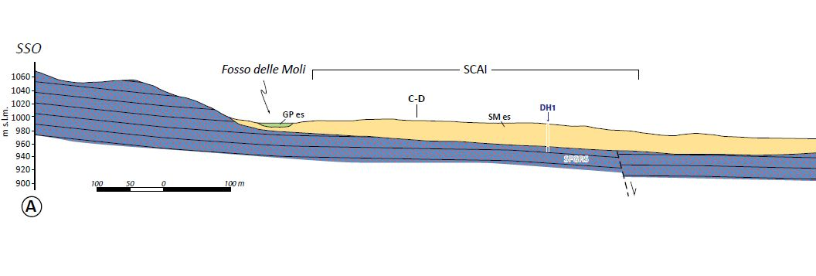
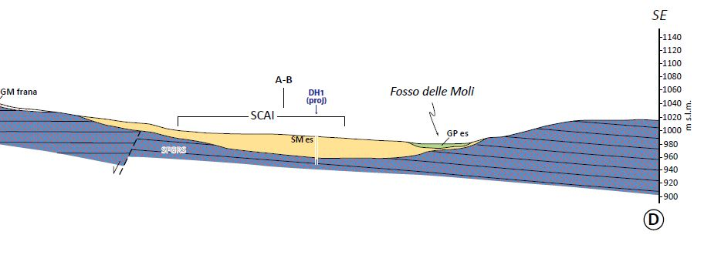
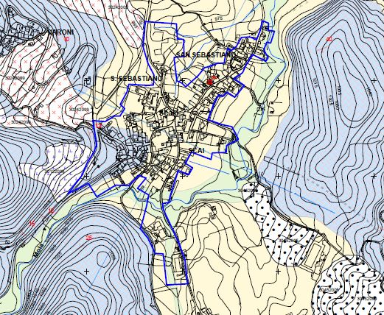
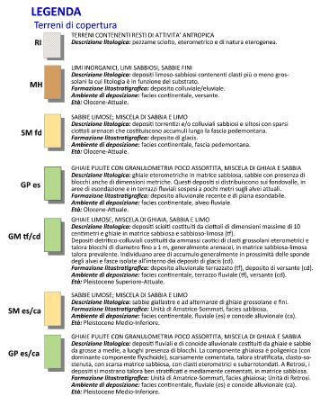
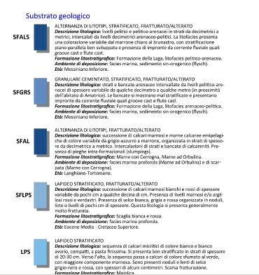
Rilievi geologici e geomorfologici

Slide 5
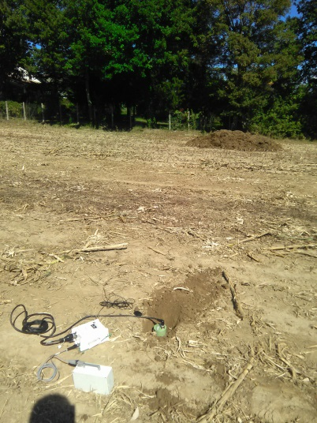
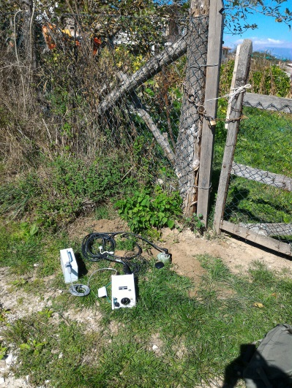
Misure geofisiche sia attive sia passive
n. 8 indagini HVSR, utilizzando sismometri a 3 componenti Trillium Compact della Nanometrics (20 s)

Slide 6
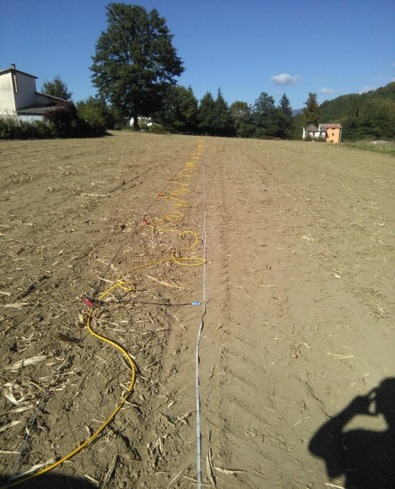
Misure geofisiche sia attive sia passive
n. 1 indagini di sismica a rifrazione in onde P, utilizzando 24 geofoni verticali, risonanza 4.5Hz
Unità | Profondità (m) | Spessore (m) | V_{P} (m/s)
1 | 2 - 3 | 2 - 3 | 300-500
2 | 5 - 7 | 3 - 4 | 700-1000
3 | 9 - 12 | 4 - 5 | 1200-1600
4 | 15 - 18 | 6 - 7 | 1600-2200
5 | > 18 | - | 2200-2700

Slide 7
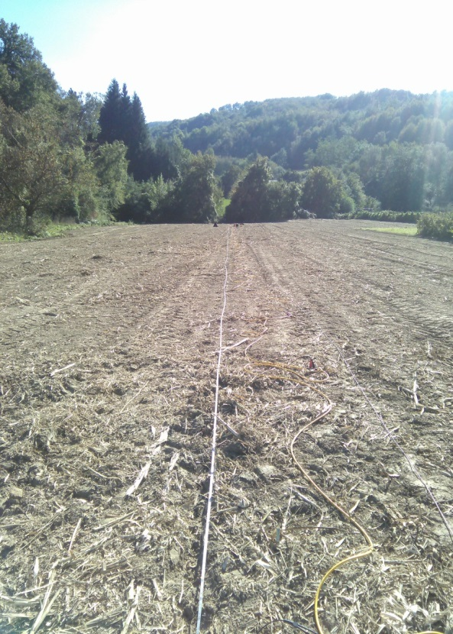
Misure geofisiche sia attive sia passive
n. 1 indagini MASW, utilizzando 24 geofoni verticali, risonanza 4.5Hz
Sismo-strato | Unità geofisica | Unità geologica | Spessore (m) | V_{S} (m/s)
1 | U1a | UASs_1 | 1.9 | 190
2 | U4a | LAGp_1 | 4.1 | 428
3-4 | U4b | LAGp_2 | 12.0 | 664
5 | U5a | LAGa_1 | - | 950

Slide 8
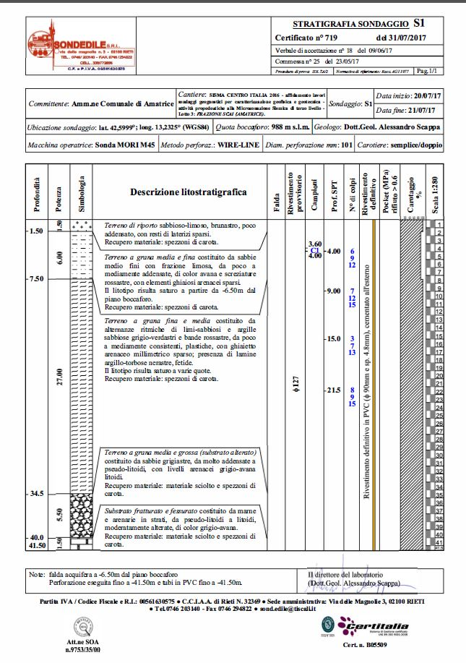
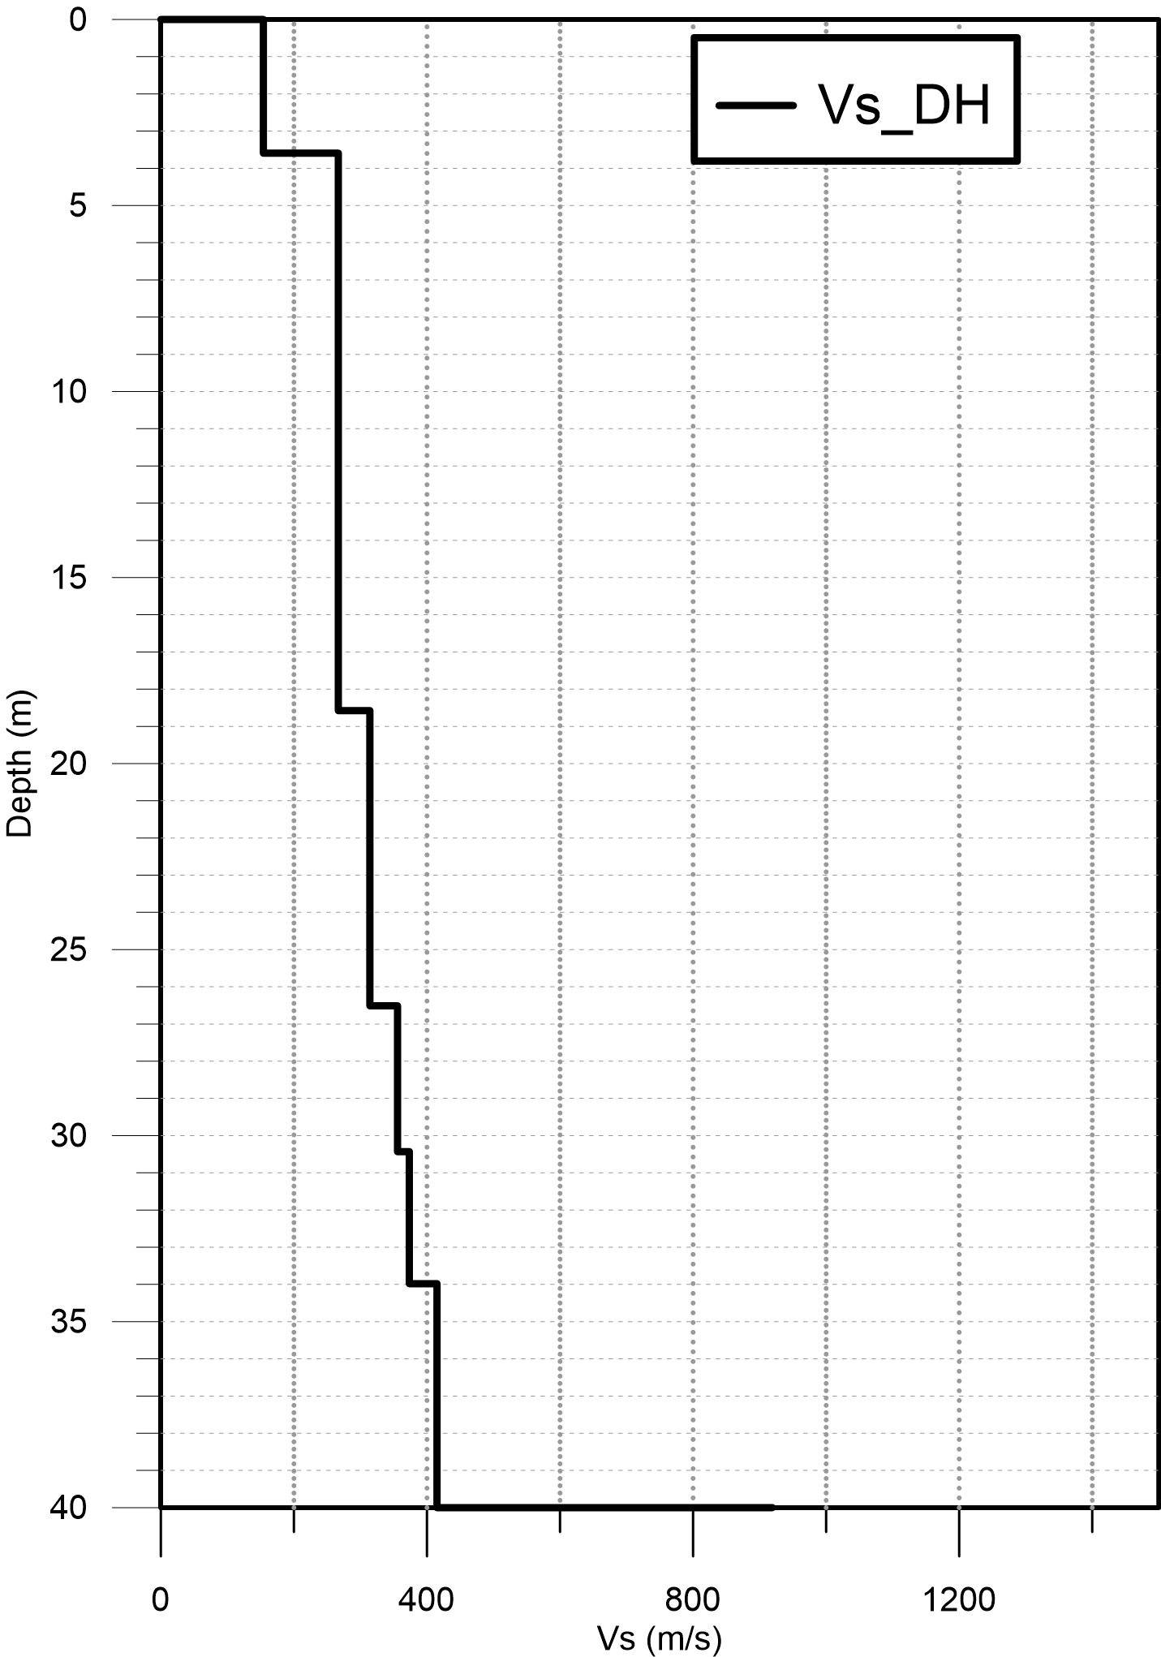
Indagini geotecniche in situ e di laboratorio

Slide 9
Modelli geologici, geofisici e geotecnici e delle sezioni rappresentative

Slide 10
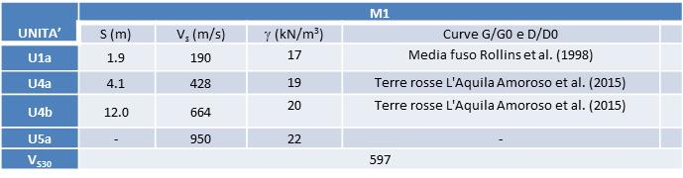
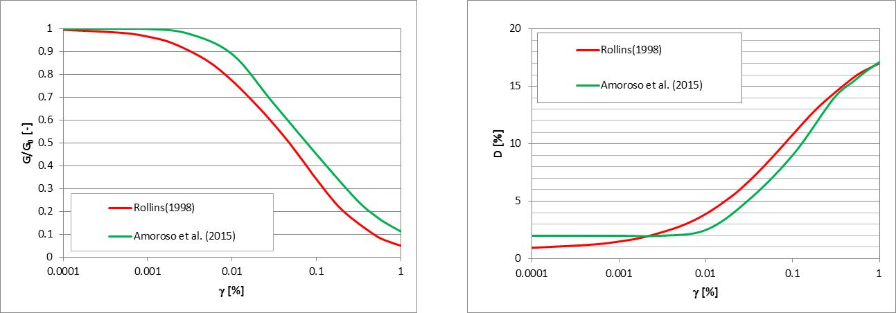
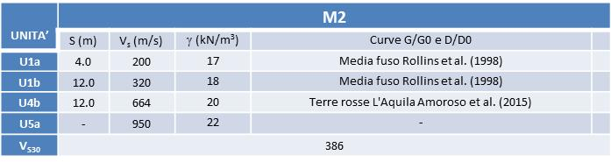
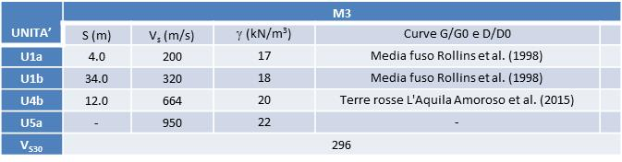
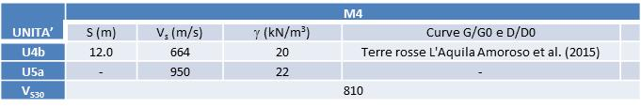
Modelli geologici, geofisici e geotecnici e delle sezioni rappresentative

Slide 11
Definizione dei modelli

Slide 12
Definizione dei modelli

Slide 13
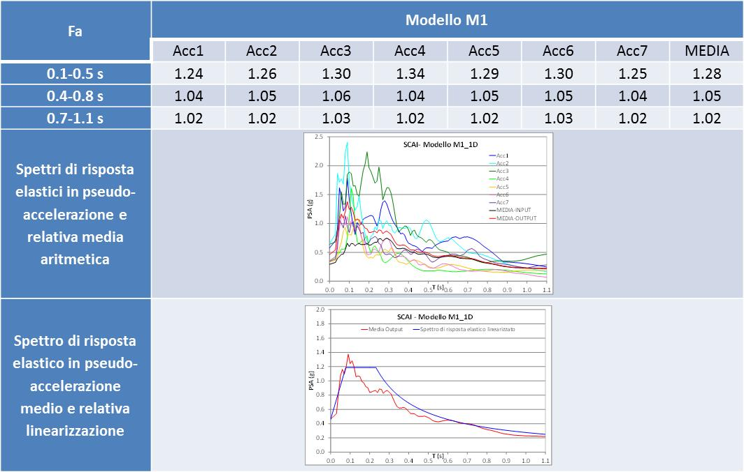
Modellazione numerica 1D e 2D

Slide 14
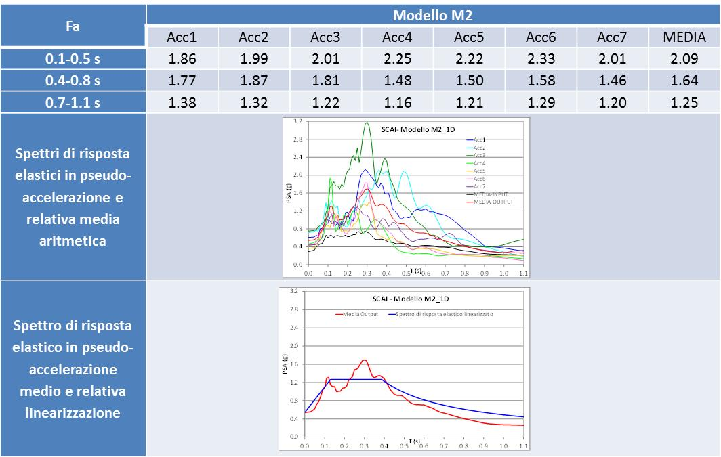
Modellazione numerica 1D e 2D

Slide 15
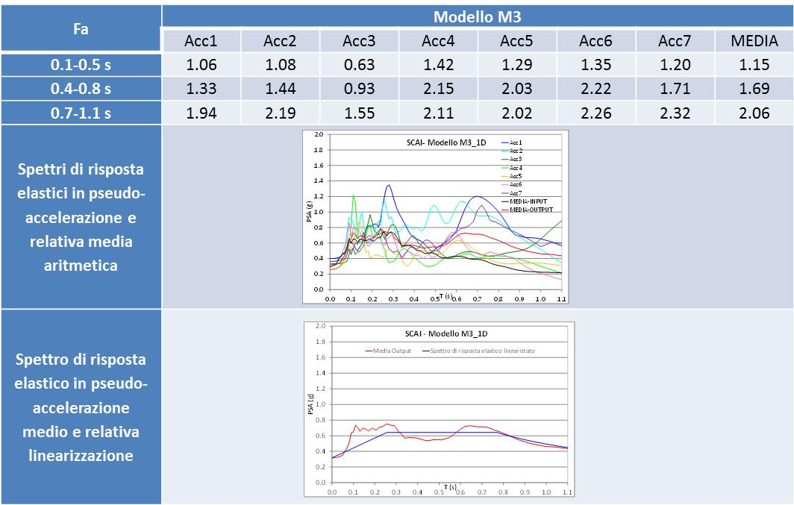
Modellazione numerica 1D e 2D

Slide 16
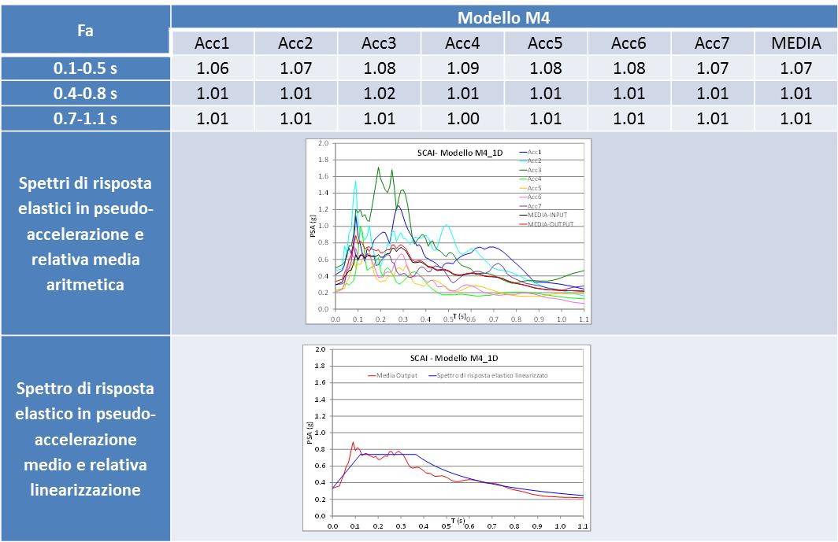
Modellazione numerica 1D e 2D

Slide 17
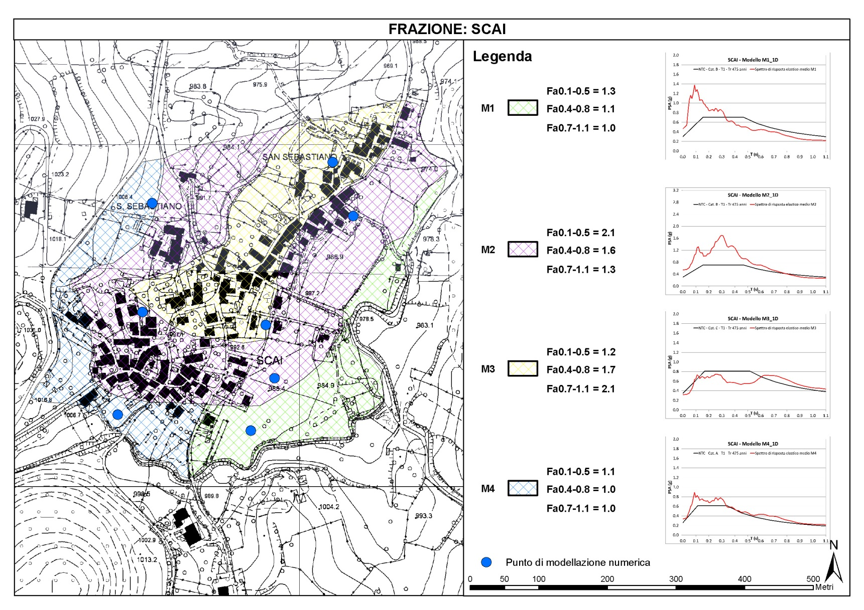
Costruzione delle mappe di MS3 e spettri di risposta

Slide 18
Uso dei risultati in fase pianificatoria e progettuale
Pianificatoria:
Uso delle mappe di Fa per orientare le destinazioni di uso
Progettuale:
Confronto tra lo spettro MS3 regolarizzato e NTC nell’area del manufatto, nei periodi di interesse del manufatto.
In questo intervallo dovranno essere valutate le seguenti due condizioni:
lo spettro di MS3 supera puntualmente in misura maggiore del 30% lo spettro semplificato di norma;
l’integrale dello spettro di MS3 è superiore del 20% rispetto al corrispondente integrale dello spettro semplificato di norma.
Se nessuna delle due condizioni è verificata, è possibile utilizzare l’approccio semplificato NTC.
In alternativa il progettista, utilizzando i risultati della MS3, dovrà procedere a definire gli approfondimenti geologici, geofisici e geotecnici necessari e dovrà valutare le condizioni di applicabilità dell’approccio semplificato della normativa e, nel caso, giustificarne l’adozione.
In caso contrario, il progettista dovrà necessariamente procedere con un’analisi di RSL monodimensionale (1D) o bidimensionale (2D), in base alle caratteristiche del sito.
Infine, gli spettri di risposta elastici prodotti dallo studio di MS3 regolarizzati possono essere usati nella progettazione qualora vengano ritenuti più affidabili di quelli risultanti dall’analisi di RSL condotti con metodi standard (1D) e in ogni caso più conservativi di quelli dell’approccio semplificato.

